Slide 1
PLANEJAMENTO DE TESTES
Matheus de Souza Guedes

Slide 2
SOBRE O SISTEMA:
O sistema consiste em um banco digital acessível pela WEB com foco em cartões de crédito e de débito de clientes. O sistema deve permitir o login do usuário e deve prezar três princípios fundamentais: segurança, exclusividade e responsabilidade sobre dados. O sistema deve implementar ainda sistemas de seguros para os clientes.

Slide 3
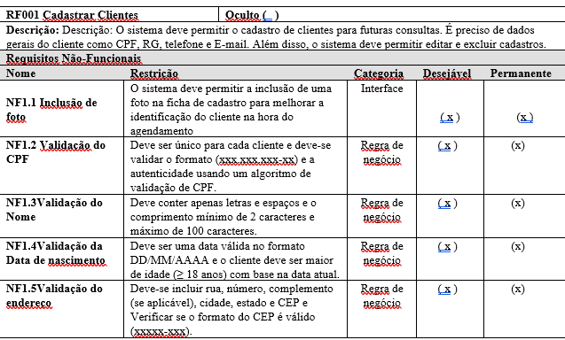
REQUISITOS FUNCIONAIS E NÃO FUNCIONAIS:

Slide 4
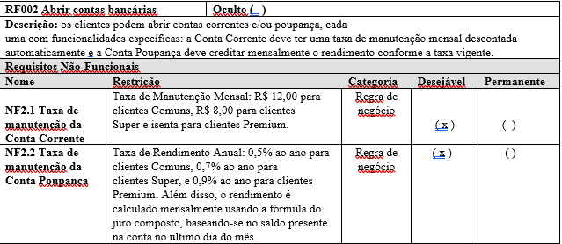

Slide 5
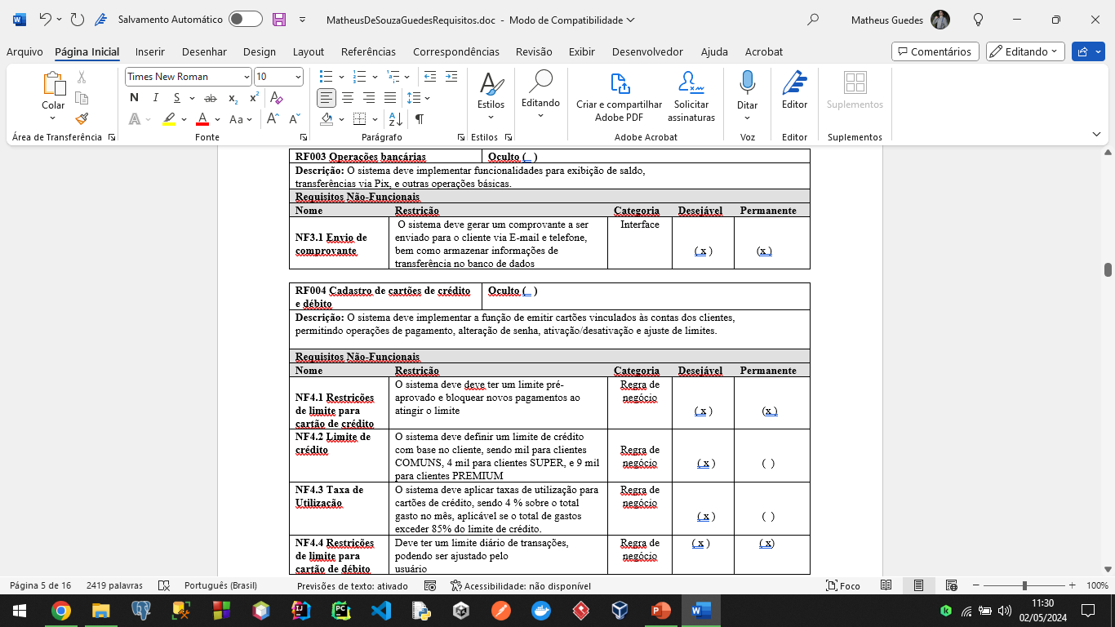

Slide 7
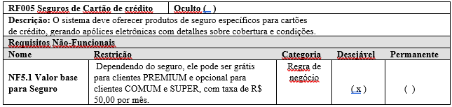

Slide 8
LINGUAGEM ESCOLHIDA:
JAVA
BANCO ESCOLHIDO:
H2 local
TÉCNICA E TIPO DE TESTE
baseado em Teste de unidade
ROTEIRO
No final do desenvolvimento
DIÁRIO DE TESTE
Planilha do Excel
FERRAMENTAS
  JUnit e Postman

Slide 9
DATAS
  17/05 – Teste da classe cliente(validação de campos)
  24/05 – teste da classe conta (validações de regras de negócio)
  31/05 – validações das classes de cartões e de seguros (validações de regras de negócio)
  07/05 – Termino dos testes e do relatório de resultados

Slide 10
OBRIGADO!

